Slide 1
Amigos de Jesús y María
Grupo de Oración para Niños
Ciclo B - I Domingo de Adviento
Permanezcan Alerta - Marcos 13, 33-37

Slide 5
Y encarga al portero que esté velando.

Slide 7
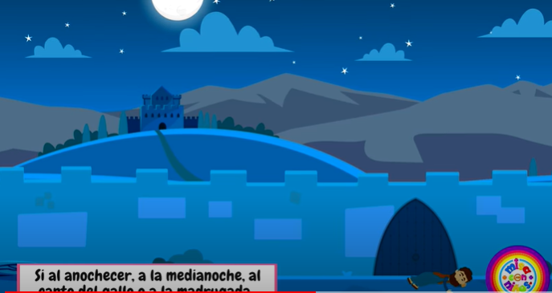

Slide 8
Al cantar el gallo…

Slide 9
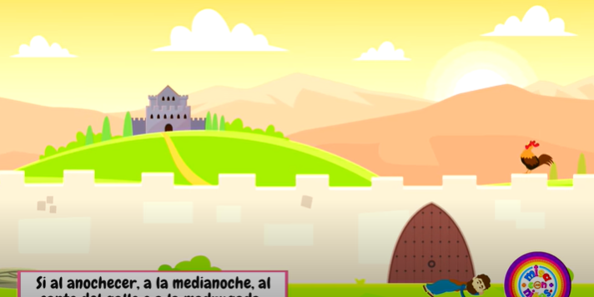
O al amanecer.

Slide 11
PALABRA DE DIOS
GLORIA A TI SEÑOR JESÚS

Slide 12
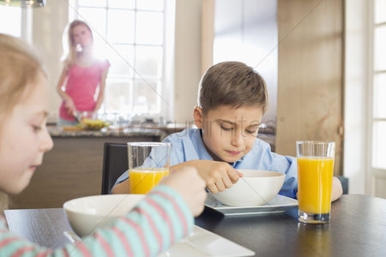
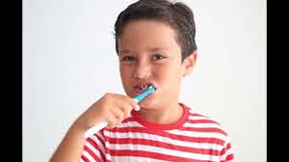
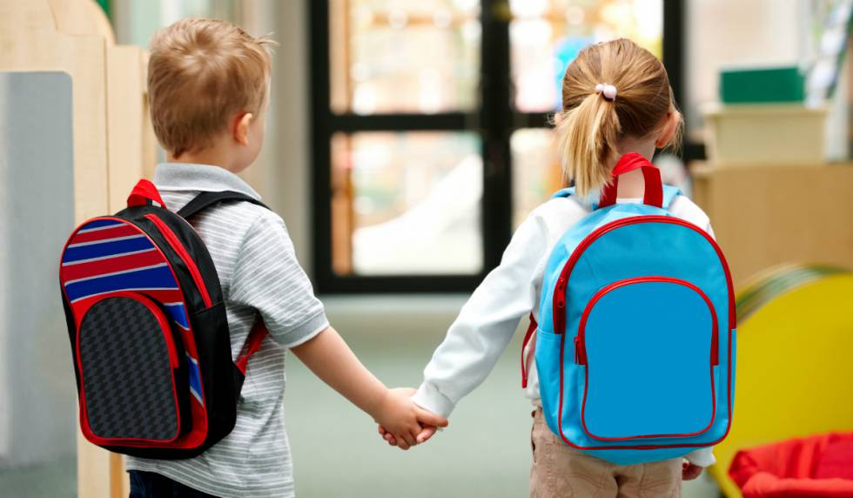
¿Cómo nos preparamos para ir al colegio?

Slide 13
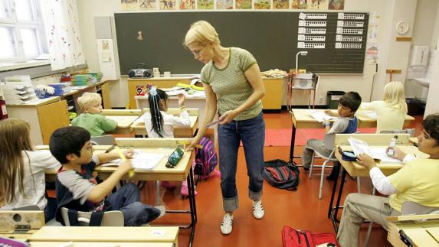
Si llegamos al colegio sin libros, y lápices o sin hacer la tarea, ¿qué pasa?
Tenemos que pedir prestado lápices. La maestra nos pueden dar mala nota.

Slide 14
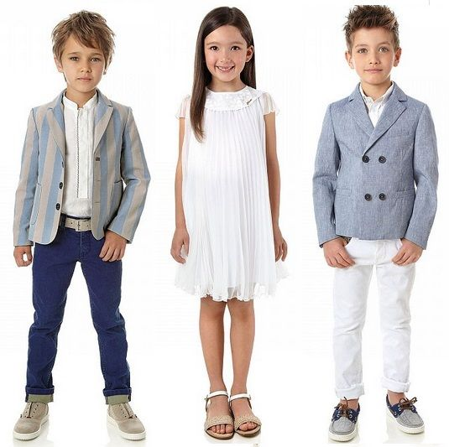
¿Cómo nos preparamos para ir a una fiesta?

Slide 15
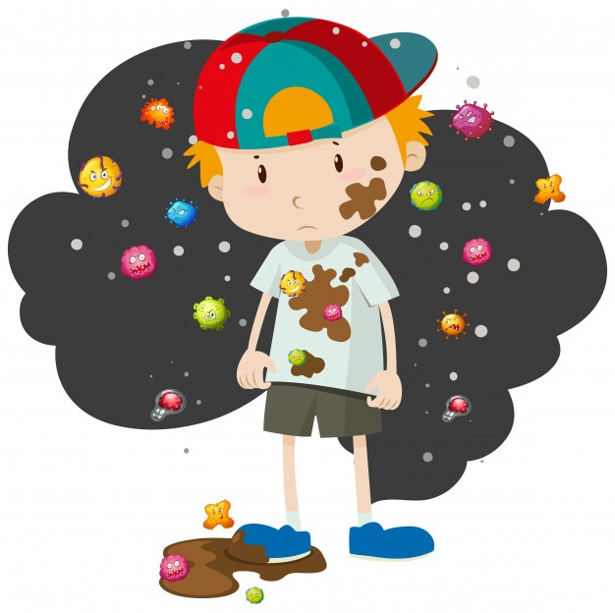
Si llegamos a la fiesta sin bañarnos con ropa sucia y chancletas, ¿cómo nos sentimos?
Abochornados, apenados

Slide 16
Jesús quiere que estemos preparados y nos da el ejemplo de un hombre que se va de viaje y deja su casa a cuidado de otros.

Slide 17
El hombre espera que le cuiden bien la casa, manteniéndola limpia y el césped cortado.

Slide 18
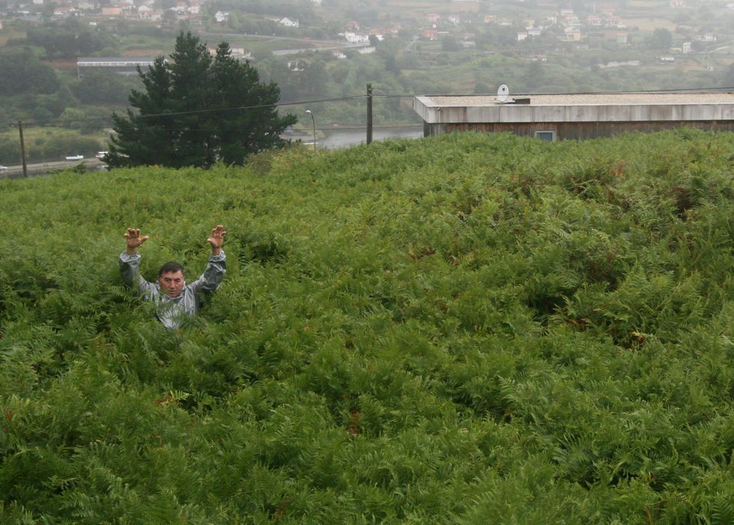
Si llega y la casa esta sucia y desordenada y el césped largo lleno de hierba mala, ¿qué haría?

Slide 19
Se enojaría y posiblemente los echaría de sus cargos.

Slide 20
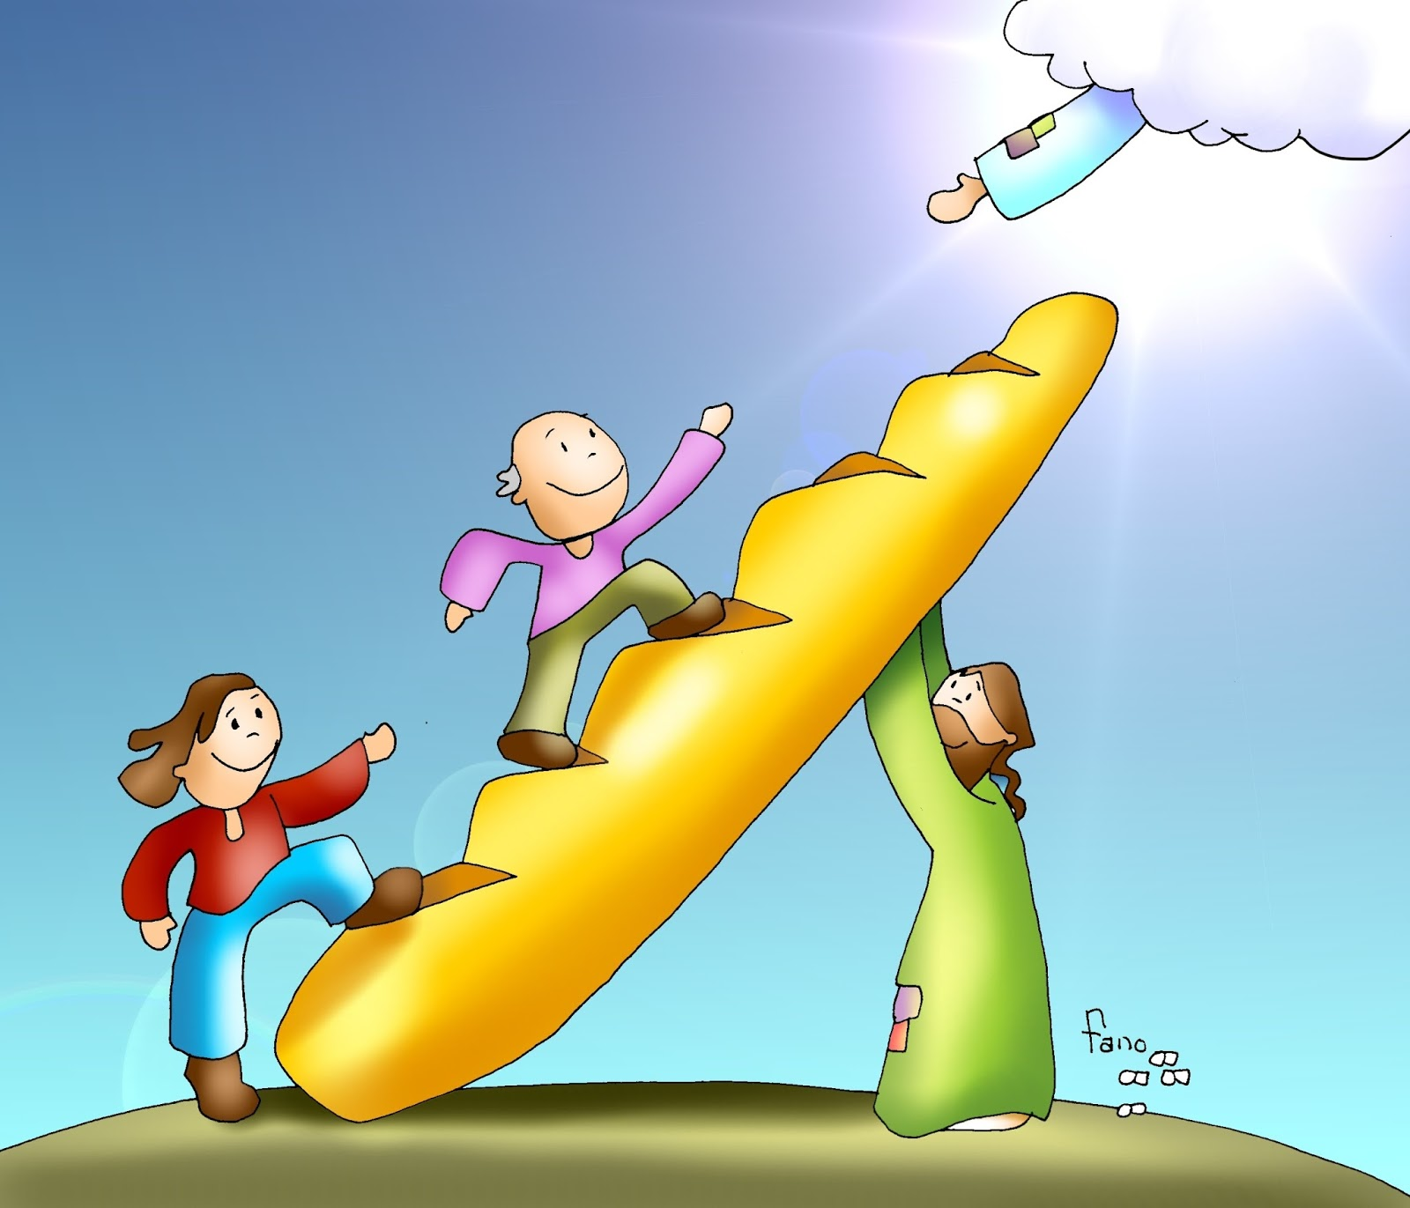
¿Para qué quiere Jesús que estemos preparados?
Para cuando Él venga a buscarnos para llevarnos al Cielo.

Slide 21
¿Cómo quiere encontrarnos Jesús?
Con un corazón limpio, lleno de amor para Dios y el prójimo.

Slide 22
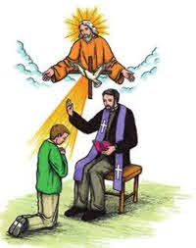
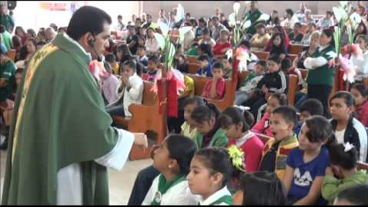
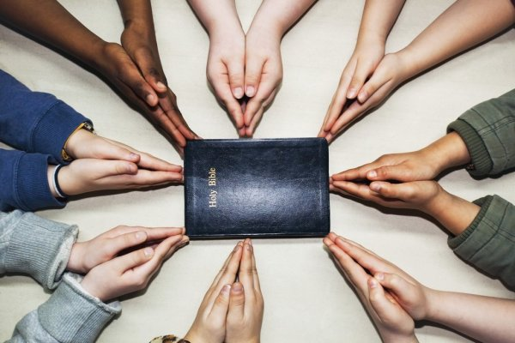
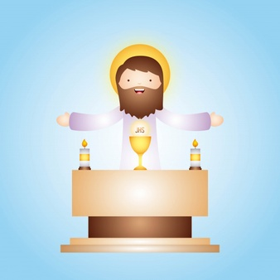
¿Como limpiamos nuestro Corazón de pecado?
Participando en la Santa Misa
Orando Mucho
El Sacramento de la Reconciliación
Recibiendo la Eucaristía
en estado de Gracia

Slide 23
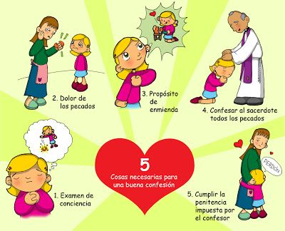

Slide 24
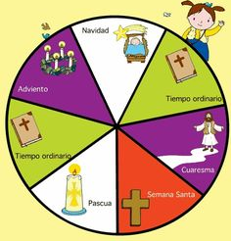
Empezamos el Tiempo de Adviento del Ciclo B.
Adviento es el comienzo del año litúrgico. (La Liturgia es la misa.)
Comienza después de la Fiesta de Cristo Rey, el domingo pasado.
Hay 3 ciclos anuales del año litúrgico: A, B, y C que determinan las lecturas que leemos en la misa.
Si todos los días lees las lecturas diarias de la misa durante los 3 ciclos, has leído toda la biblia.

Slide 25
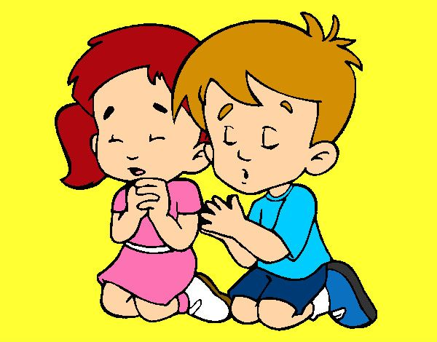
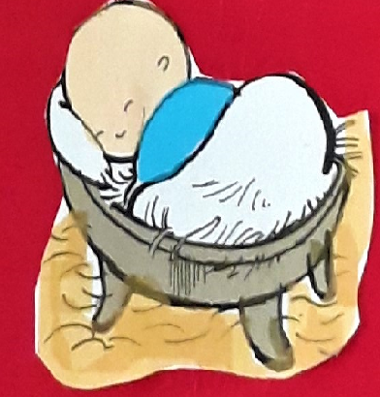
Durante el Adviento preparamos para recibir a Jesús en nuestro Corazón la mañana de Navidad.
¿CÓMO?
Orar Más
Ayudar a Otros
Hacer Pequeños Sacrificios

Slide 26
Actividad

Slide 27
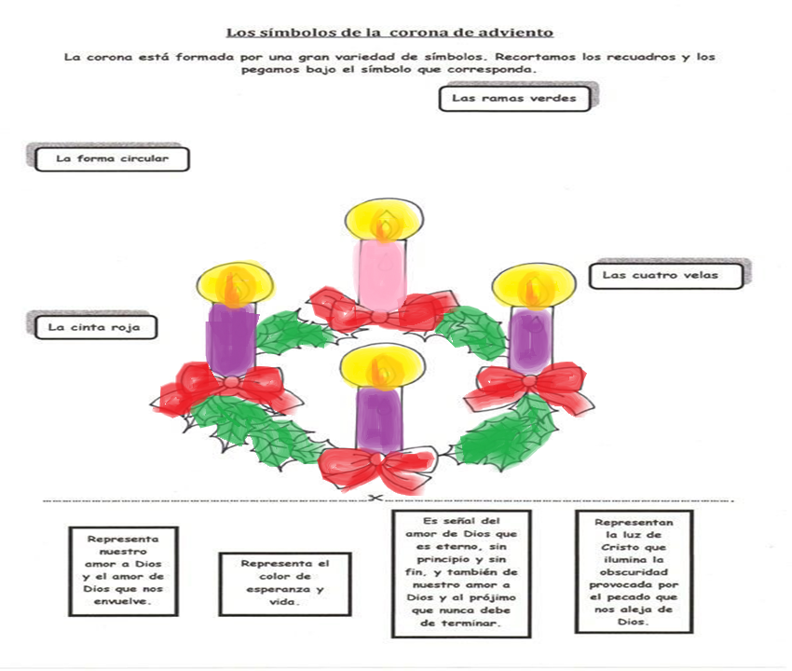
LOS SÍMBOLOS DE LA CORONA DE ADVIENTO
Pegar los cuadros con los símbolos que describen.
El color morado, que el sacerdote usa durante la misa, significa preparación y penitencia.
Las hojas verdes
La forma circular
La Corona de Adviento nos ayuda a marcar el Tiempo de Adviento, Tiempo de Preparación
Las 4 velas
El laso rojo
Instrucción: Conectar los símbolos con su descripción.
Representa nuestro amor por Dios que nos envuelve.
Representa la luz de Cristo que ilumina la oscuridad provocado por el pecado que nos separa de Dios.
Es signo del amor eterno de Dios que no tiene principio ni fin y nuestro amor al prójimo que no debe de terminar.
Representael color de esperanza y vida.

Slide 28
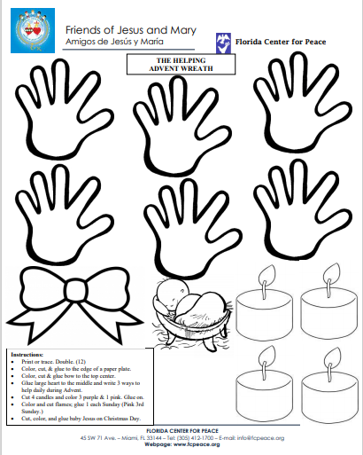
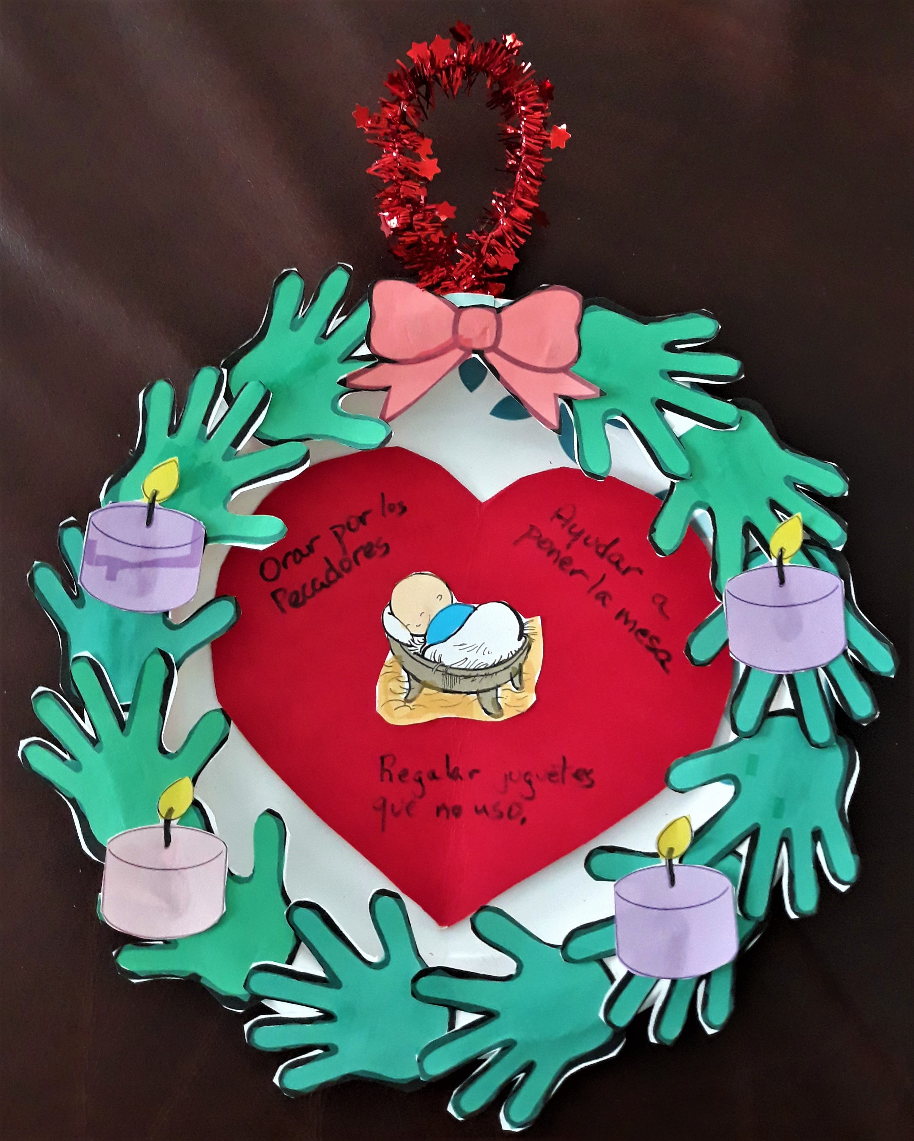
La Corona de Adviento

Slide 29
Fiesta de San Andres, Apostol Noviembre 30 https://youtu.be/XDy589RSJi0

Slide 30
Oracion Jesusito, Gracias por todo lo que hiciste para abrirnos las puertas del Cielo. Ayúdame a devolver ese gran amor con mucho amor a Ti y a mis hermanos y hermanas. Ayúdame a siempre seguirte y a estar alerta y listo(a) para cuando me vengas a buscar. Te quiero mucho. Amen. Canción: Adviento Llego, Unai Quirós, https://youtu.be/bCESJ4JPJ44

